Slide 1
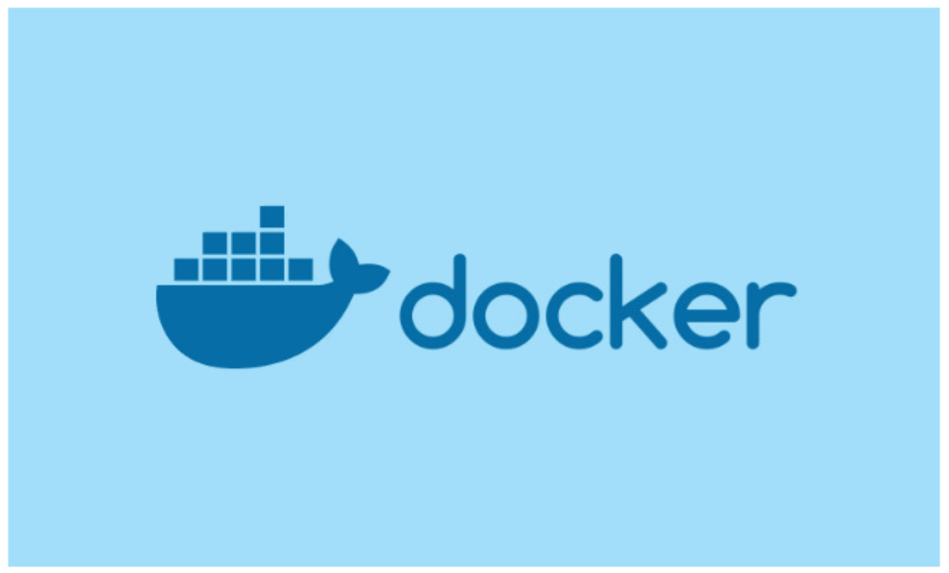
Docker
Clase 1
Notes:
<número>

Slide 2
Objectivos
El training tendrá como objetivo brindar al equipo los conocimientos básicos y necesarios de docker, dockerfile y docker-compose para que puedan llevar a cabo sus tareas.
Que es docker?
Porque docker?
Docker vs virtualizacion tradicional
Docker e Infraestructura como codigo?
Pros y Contras
Instalación
A trabajar
Notes:
<número>

Slide 3
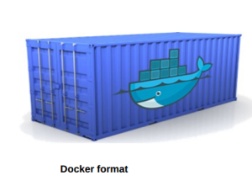
Que es docker?
Docker es un sistema de virtualizacion que va sobre el sistema operativo.
Docker funciona con imágenes y contenedores.
La imágenes se equiparan a los iso de los sistemas operativos tradicionales y el contenedor es donde se despliega este sistema.
Este se despliega en forma de etiquetas, por cada modificación que se hace se genera una nueva etiqueta, siempre pudiendo volver a la instancia original en cuestión de segundos.
La idea detrás de Docker es crear contenedores ligeros y portables para las aplicaciones, que puedan ejecutarse en cualquier máquina con Docker instalado, independientemente del sistema operativo que la máquina tenga por debajo, facilitando así también los despliegues.
** La independencia del sistema operativo host es relativa, incompatibilidades con el kernel puede hacer que los containers no funcionen.

Slide 4
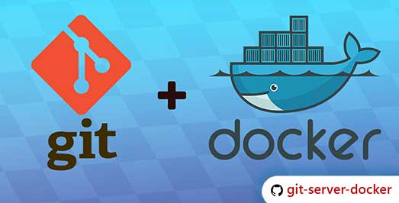
Porque docker?
Docker permite llevar a nivel de programación toda la instalación, configuración y actualización de cualquier infraestructura como si fuera un proyecto mas de software.
Se puede ir para adelante y para atrás, las veces que se necesite, rápida, fácil y sin depender de un sysadmin tradicional.
Lo mas importante de docker es su reducido tamaño y la optimización de todo el sistema.
Este solo usa los binarios necesarios para correr una aplicación y nada mas.
Consideren a docker como la mínima expresión de una aplicación.

Slide 5
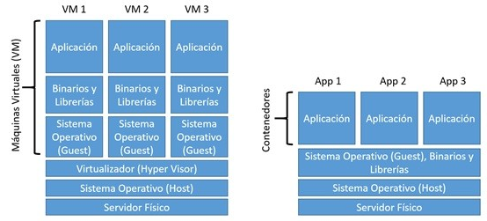
Docker vs Virtualización tradicional?
Las diferencias entre la tecnología de contenedores y de máquinas virtuales son enormes, tanto conceptuales como prácticas.
Las máquinas virtuales, ejemplo VmWare o VirtualBox son un sistema operativo completo con acceso directo al hardware, funcionando de manera aislada.
La filosofía de los contenedores es totalmente diferente a la de las VMs.
Docker lo que hace es compartir los recursos del propio sistema operativo "host" sobre el que se ejecutan.

Slide 6
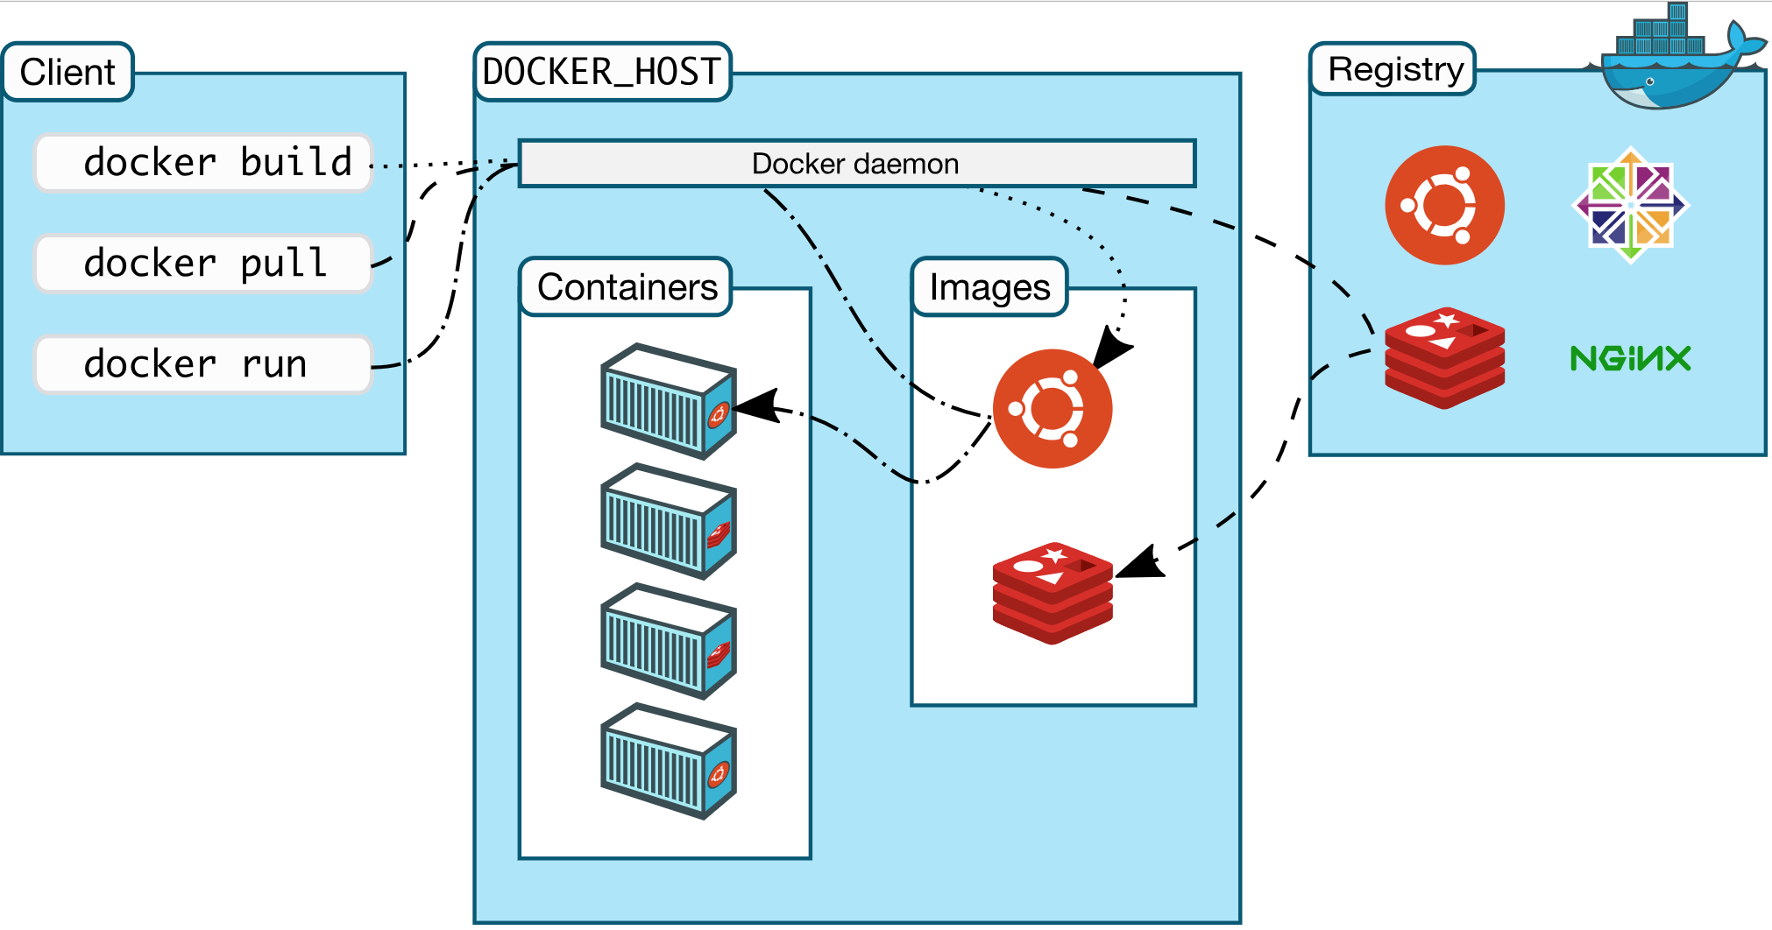
Continua ...
La maquina de docker, Docker Engine es quien se encarga de lanzar y gestionar los contenedores con nuestras aplicaciones, lo que hace es compartir una imagen base entre todos los contenedores optimizando su uso y eliminando la necesidad de tener sistemas operativos repetidos y separados para conseguir el aislamiento.
Docker funciona a partir de imágenes que se pueden reutilizar entre varias aplicaciones.
Cada una de esas imágenes se puede asimilar a una "capa" que se puede superponer a otras para formar un sistema de archivos que es la combinación de todas ellas.

Slide 7
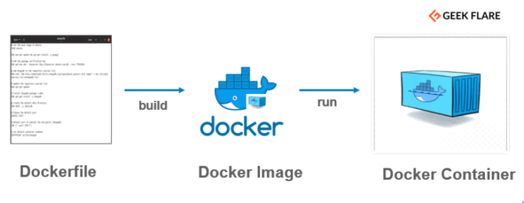
Docker e Infraestructura como código?
Docker es infraestructura como código pura se puede decir.
Toda la infraestructura de docker, su instalación configuración y actualizaciones puede ser hecha 100% por código, almacenada en un git y versionada.
En una maquina virtual tradicional, en algún punto se necesita la intervención humana o una herramienta customizada al efecto para realizar ciertas tareas. Con docker no pasa eso.
La estructura de programación mas básica en docker, es el “Dockerfile”, es el archivo encargado de generar las imágenes base para cualquier despliegue

Slide 8
Pros y Contas
Como toda nueva tecnología tiene Pros y Contras en su aplicación.
Pros:
- Es opensource y tiene un gran comunidad atrás
- Economiza los recursos tanto en desarrollo como en producción
- Implementación rápida
- Es modular y se puede versionar
Contras:
- Implica que el sysadmin tradicional aprenda programación
- Implica una planificación mayor
- No todos los sistemas se pueden dokerizar y deben convivir con los anteriores
- Implica aprender un metodología de trabajo nueva.

Slide 9
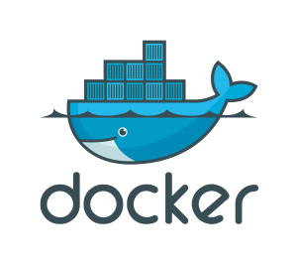
Instalación
Docker existe para los 3 sistemas operativos mas conocidos: Linux, Mac y Windows.
Docker por ser nativo de linux, en cuestiones de performance y compatibilidad es donde mejor funciona.
Solo se puede crear imagenes de docker en base linux por el momento.
Existen dos formas de instalar docker :
- Bajarse el código fuente y compilarlo.
- Bajarse los binarios acordes a cada distribución de Sistema Operativo.
* En este curso solo se va a ver la instalación y configuración dedicada al mundo de linux sobre ubuntu.

Slide 10
Diferentes tipos de configuraciones
Instalación:
Docker se pude instalar tanto sobre una equipo físico como sobre una maquina virtual.
En cualquiera de los dos casos, este debe tener un sistema operativa ya instalado.
Configuraciones:
Docker tiene dos formatos de configuración:
Standar o Doker Swarm.
Standar:
Los contenedores se despliegan de forma manual en el equipo deseado.
Swarm:
Los contenedores se despliegan dentro de un cluster de docker.

Slide 11
Vamos a trabajar un poco ...
Vamos a realizar unos ejercicios:
1.- Vamos instalar la maquina de docker
2.- Vamos a darnos permisos
3.- Vamos a configurar nuestra sesión
4.- Vamos a jugar un poco por consola

